Slide 1
Η εκβιομηχανιση
και το πιο ευάλωτο κομμάτι του πληθυσμού της Ευρώπης
και της Αμερικής

Slide 2
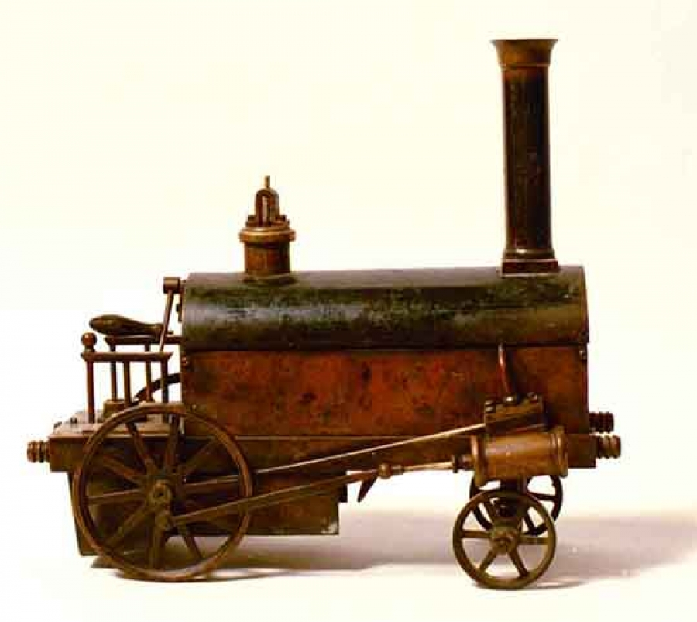
Στις 27 Δεκεμβρίου 1825 η πρώτη ατμομηχανή κάνει την εμφάνισή της στο σιδηροδρομικό δίκτυο της Μ. Βρετανίας.

Slide 3
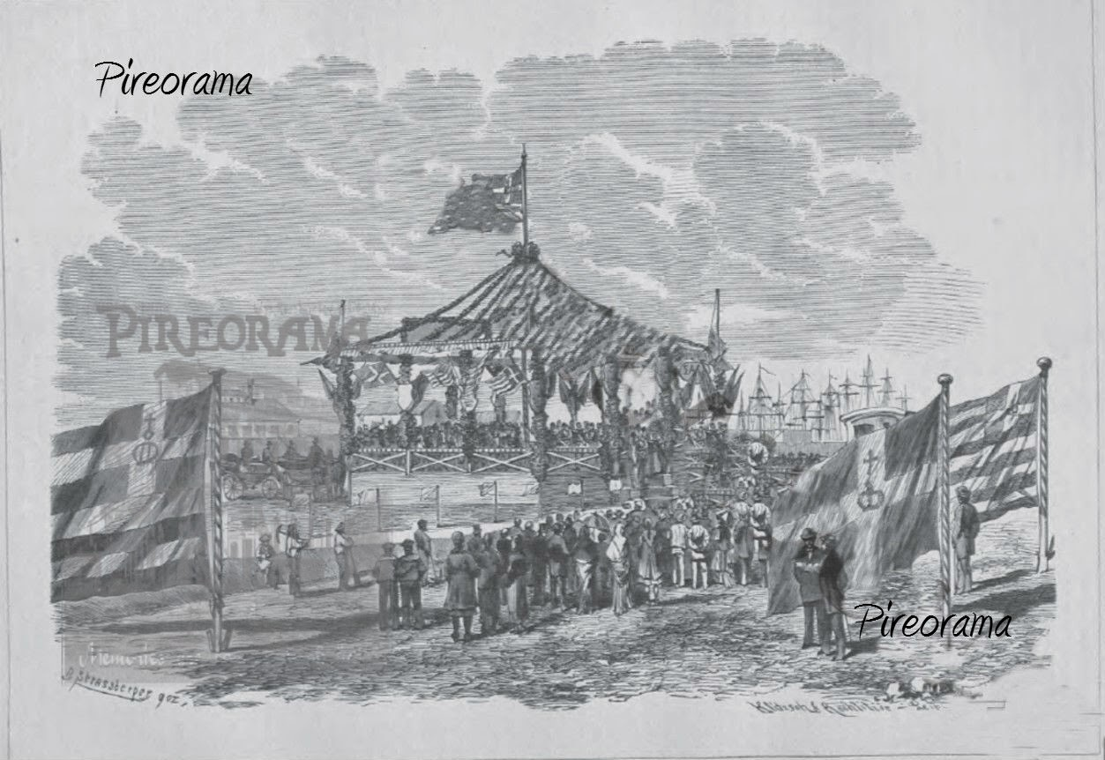
Τα εγκαίνια της σιδηροδρομικής γραμμής Πειραιά – Αθήνας – Κορίνθου (1895)

Slide 4
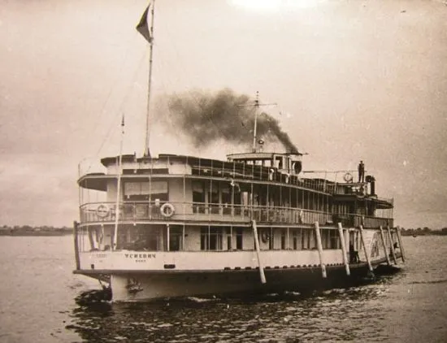
Το πρώτο ατμόπλοιο (κατά τη διάρκεια του πολέμου της Κριμαίας)

Slide 5
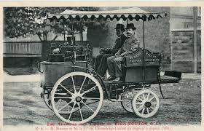
De Dion Bouton puteaux - ‘Ένα από τα πρώτα αυτοκίνητα του τέλους του 19^{ου} αι.

Slide 6
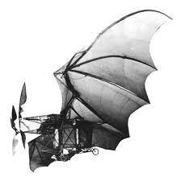
Το 1890 ο Γάλλος Αντέρ κατασκεύασε μια πρώτη μορφή αεροπλάνου, το οποίο ονόμασε «Αίολος». Ήταν ατμοκίνητο μονοπλάνο με φτερά, που έμοιαζε με νυχτερίδα και πραγματοποίησε πτήση μόλις 50 μέτρων.

Slide 7
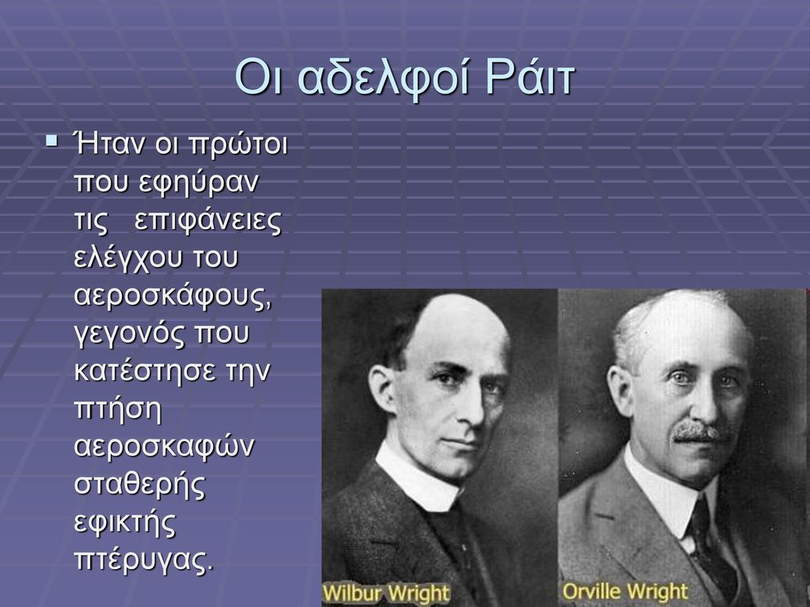

Slide 8
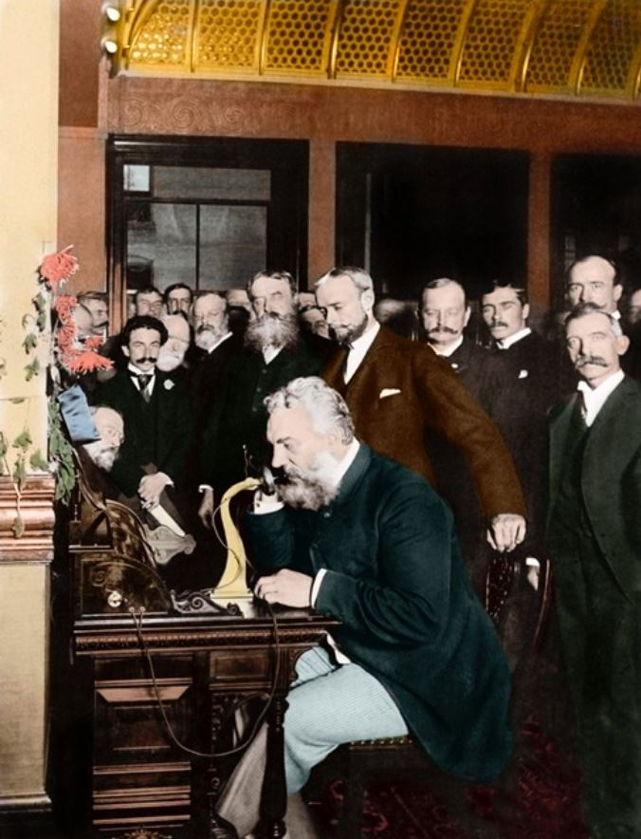
Το 1876 "γεννιέται" το τηλέφωνο. Εφευρέτης του ο Σκότος Αλέξανδρος Γκράχαμ Μπελ.

Slide 9
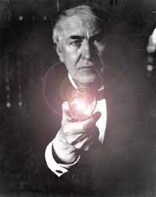
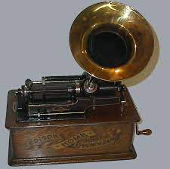
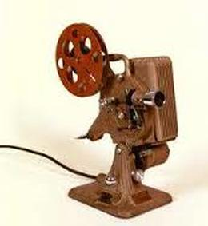
Ο Αμερικανός Θωμάς Έντισον είναι ο δημιουργός του φωνόγραφου, του ηλεκτρικού λαμπτήρα και της κινηματογραφικής μηχανής.

Slide 10
Η απανθρωπη οψη
του συζητούμενου θέματος…

Slide 11
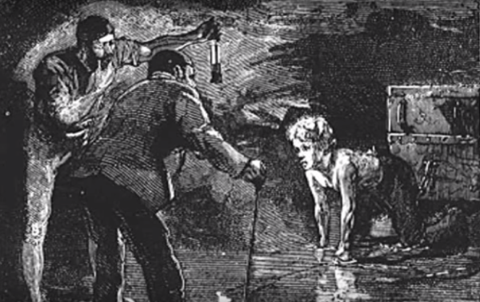
Παιδί της βικτοριανής περιόδου σέρνει κάρο μέσα σε ορυχείο.

Slide 12
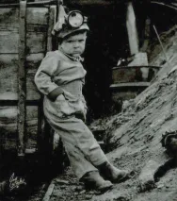
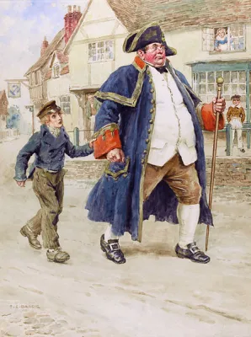

Slide 13
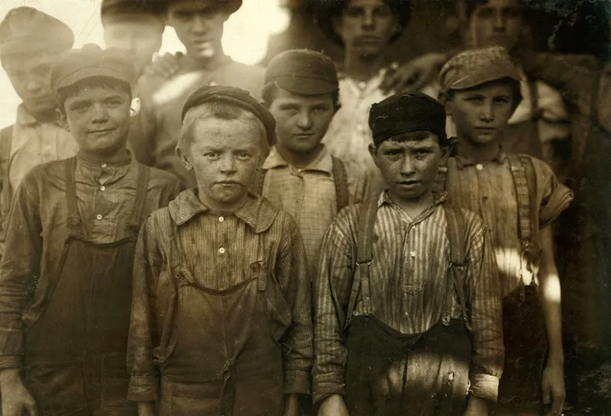
Τα παιδιά-σκλάβοι που θεμελίωσαν τη βιομηχανική και οικονομική ανάπτυξη της Αγγλίας....

Slide 14
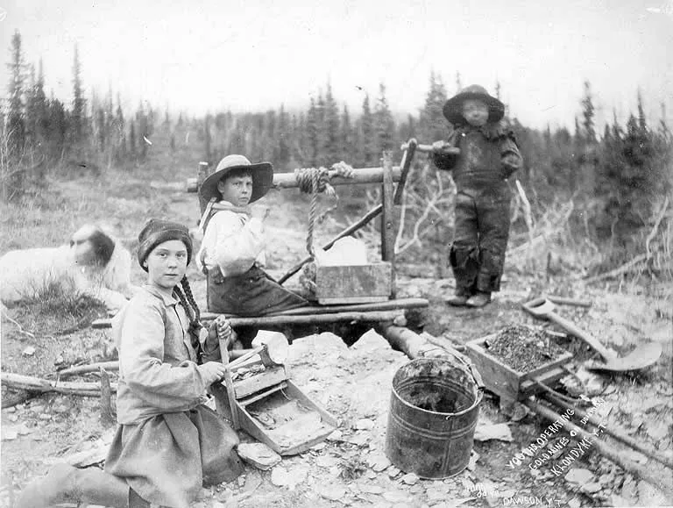
Δούλευαν 15 ώρες ημερησίως σε συνθήκες εξαθλίωσης. Σωματική και σεξουαλική κακοποίηση…

Slide 15
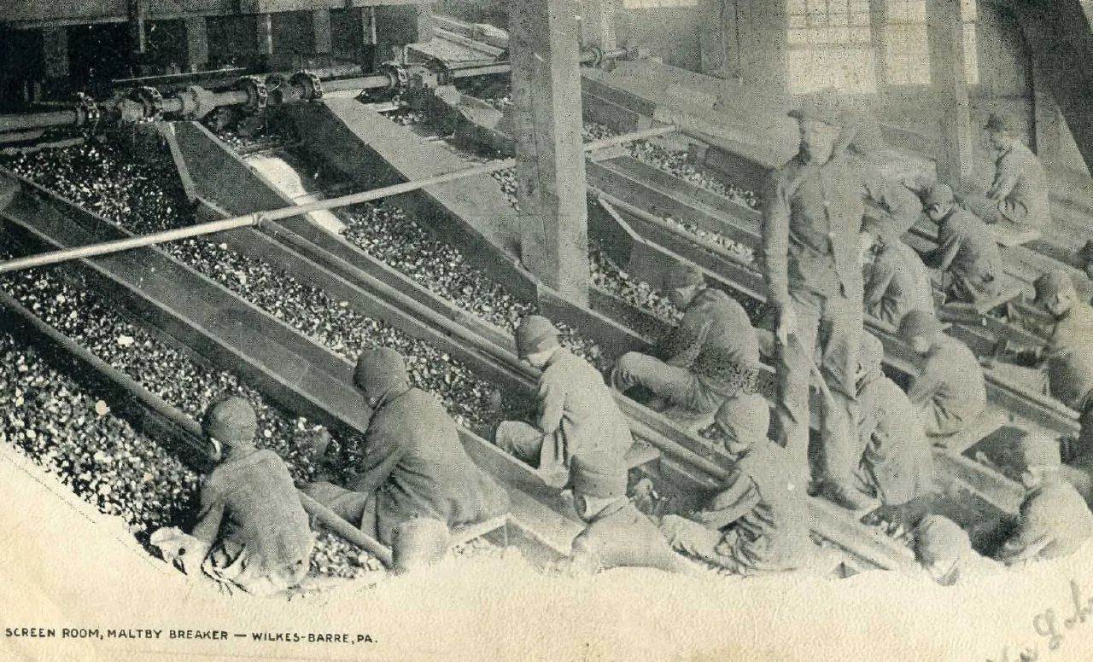

Slide 16
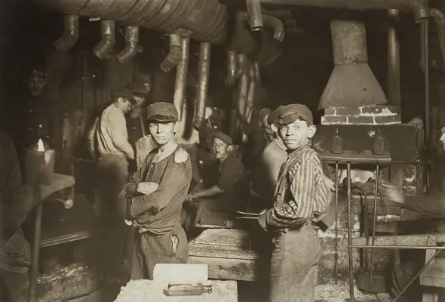
Εξουθενώνονταν στα ανθρακωρυχεία από έξι ετών.

Slide 17
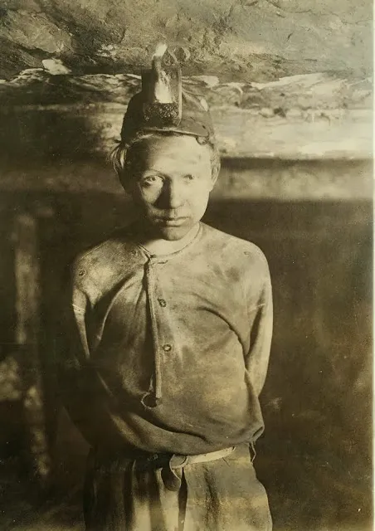
Ζούσαν μέσα στα τούνελ και πέθαιναν, για να ξεχρεώσουν οι οικογένειές τους!...

Slide 18
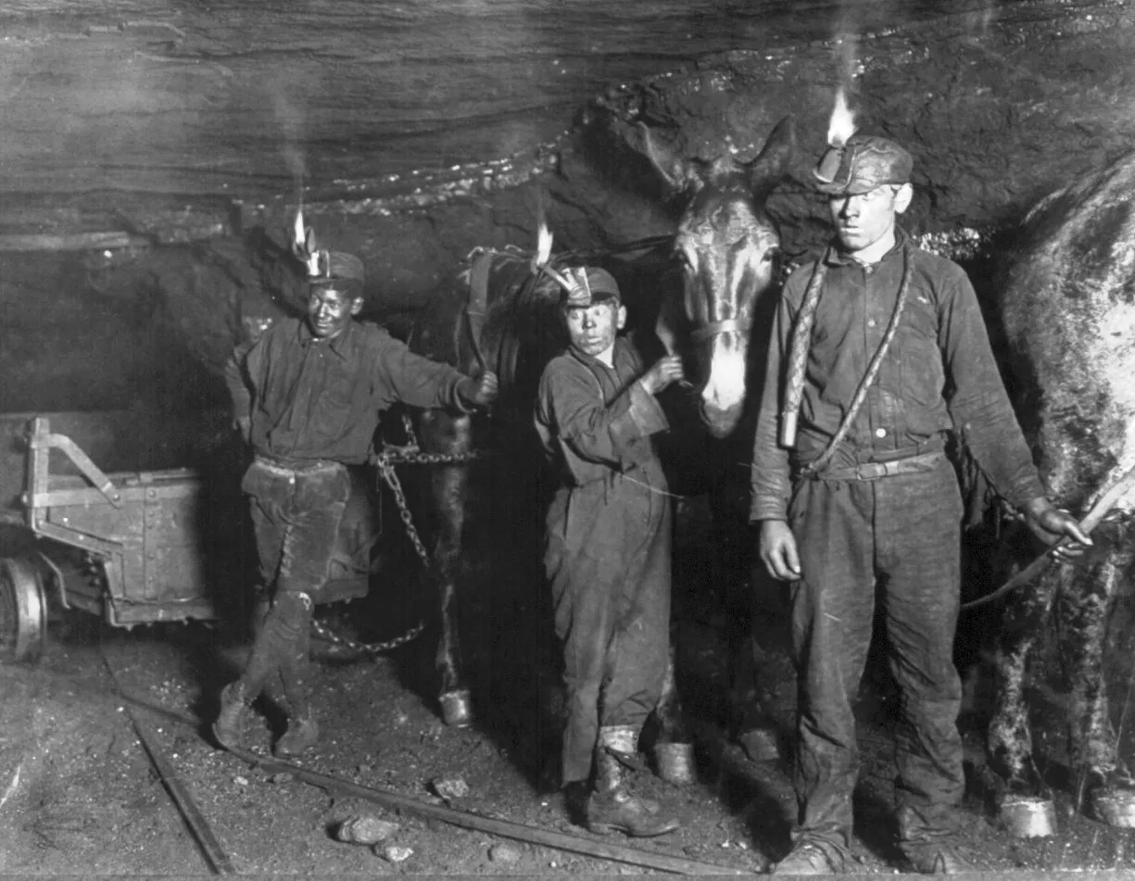

Slide 19
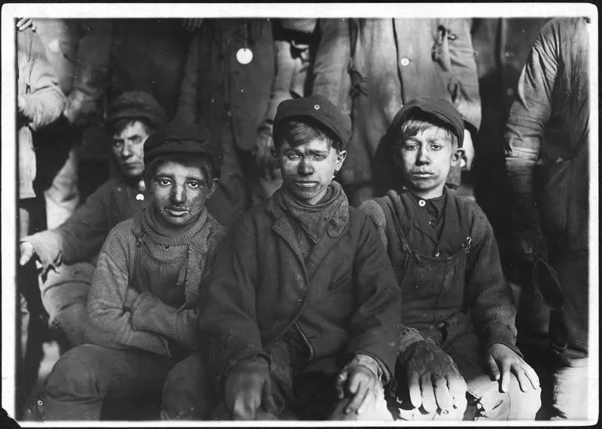
Τα μικρότερα αγόρια καθάριζαν τον άνθρακα από τις ακαθαρσίες του εδάφους....

Slide 20
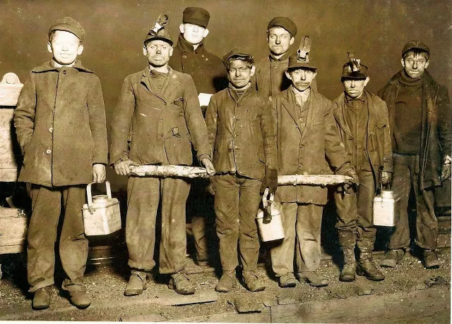
Ήταν χωμένα στα λαγούμια του ορυχείου, με μοναδικό φως αυτό που έβγαζε το σπαρματσέτο στο κεφάλι τους....

Slide 21
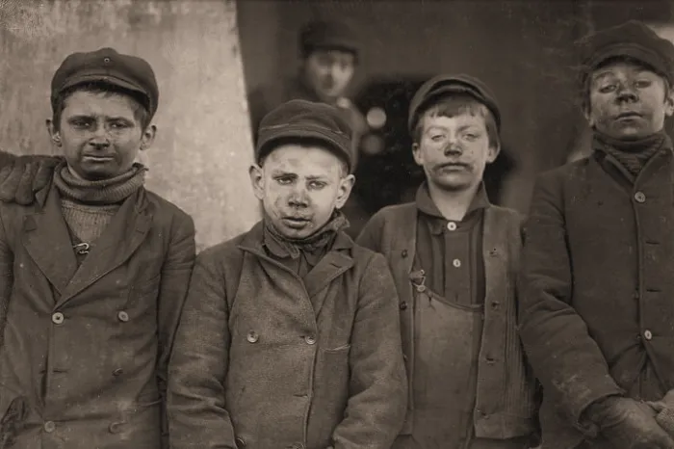
Ανθρακωρυχείο στην Πενσυλβάνια

Slide 22
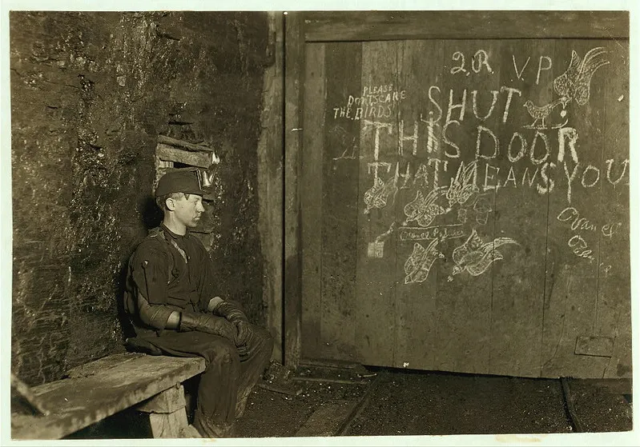
Η φωτογραφία του ανήλικου ανθρακωρύχου που σόκαρε την κοινωνία και άλλαξε τη νομοθεσία. ...

